Slide 1
В МИРЕ ЛИНИЙ. ЗАМКНУТЫЕ КРИВЫЕ
МБОУ СОШ №32 С УГЛУБЛЕННЫМ ИЗУЧЕНИЕМ ПРЕДМЕТОВ ФИЗИКО- МАТЕМАТИЧЕСКОГО ПРОФИЛЯ г. АСТРАХАНИ
6 КЛАСС
Учитель математики
Сергеева Татьяна Михайловна

Slide 2
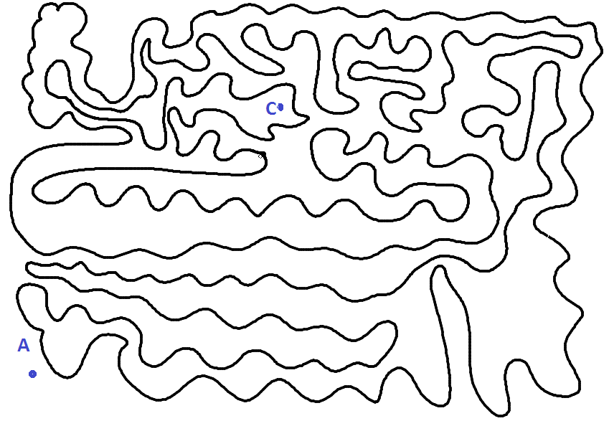
Мальчик, находящийся на берегу водоёма (точка А), хочет сорвать цветок (точка С )Где растёт цветок на берегу или в воде?

Slide 3
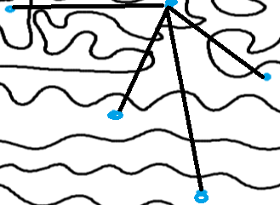
Определите какой области принадлежит каждая из отмеченных точек
Внутренняя область: B, E, F, K
Внешняя область: A, C, D, N, L, M,

Slide 4
Заяц находится внутри загона (точка А), который имеет вид замкнутой, нигде не пересекающей себя линии. Края загона выходят за рамки листа. Съест ли волк зайца, если он находится в точке В?

Slide 5
Расставьте 6 точек в видимой части узора так, чтобы, если потянуть снаружи за какую- нибудь часть шнура, то гарантированно а) все точки будут «свободными» или «захваченными» шнуром

Slide 6


три точки будут «захвачены» шнуром , а три «свободными»

Slide 7

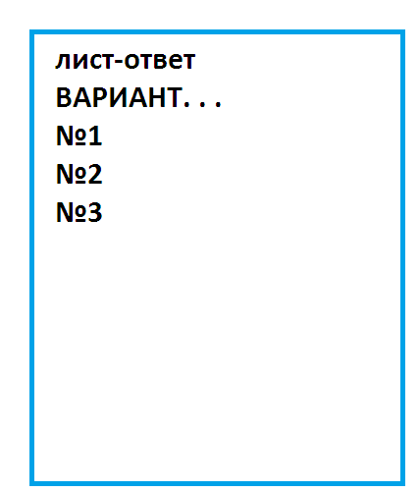

Домашнее задание
ВАРИАНТ…
№1Мальчик, находящийся на берегу водоёма (точка А), хочет сорвать цветок (точка С )Где растёт цветок на берегу или в воде?
№2Заяц находится внутри загона (точка А), который имеет вид замкнутой, нигде не пересекающей себя линии. Края загона выходят за рамки листа. Съест ли волк зайца, если он находится в точке В?
№3Края рисунка выходят за
рамки листа. Назовите 6
точек, лежащих в одной
области.

